Slide 1


Mechanika – dynamika
(Fyz36)
Silové účinky při pohybu po kružnici
Dostředivá síla
19. 11. 2025
Prezentace obsahuje animace

Slide 2
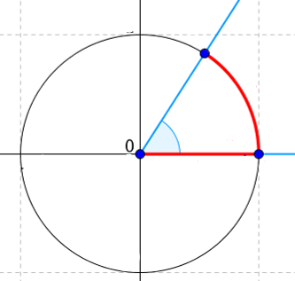
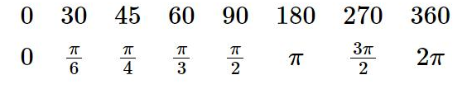
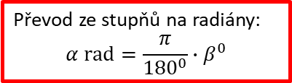
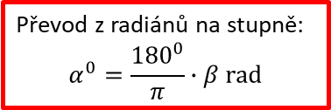
Oblouková míra - Radián
Poměr délky oblouku, který vytne na kružnici libovolného poloměru úhel $φ$ s vrcholem ve středu kružnice a poloměru této kružnice je konstantní. Lze tedy tento poměr považovat za míru velikosti úhlu $φ$ nazvanou radián se zkratkou rad.
$φ=\frac{s_{1}}{r_{1}}=\frac{s_{2}}{r_{2}}=\frac{s}{r}$ … viz obrázek $\left[φ\right]=rad$
Je-li délka oblouku rovna poloměru téže kružnice, tedy $s=r$, je $φ=1 rad$.
$$s_{2}$$
$$s_{1}$$
$$φ$$
Úhel má velikost 1 radián, jestliže mu přísluší oblouk stejné délky, jako je poloměr kružnice.
$$r_{1}$$
$$r_{2}$$
Protože délku $O$ kružnice vypočteme $O=2πr$ je velikost plného úhlu v radiánech $\frac{2πr}{r}=2π$ rad, a číselně se rovná délce kružnice s poloměrem r=1. Přímý úhel má poloviční velikost, tedy $π$. Pravý úhel má čtvrtinovou velikost plného úhlu, tedy $\frac{2π}{4}=\frac{π}{2}$
$$k_{1}$$
$$k_{2}$$
Stupeň
Převod ze stupňů na radiány:
$$α rad=\frac{π}{{180}^{0}}∙β^{0}$$
Převod z radiánů na stupně:
$$α^{0}=\frac{{180}^{0}}{π}∙β rad$$
Radián

Slide 3





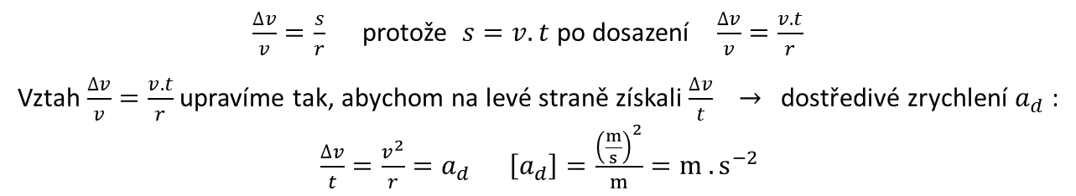

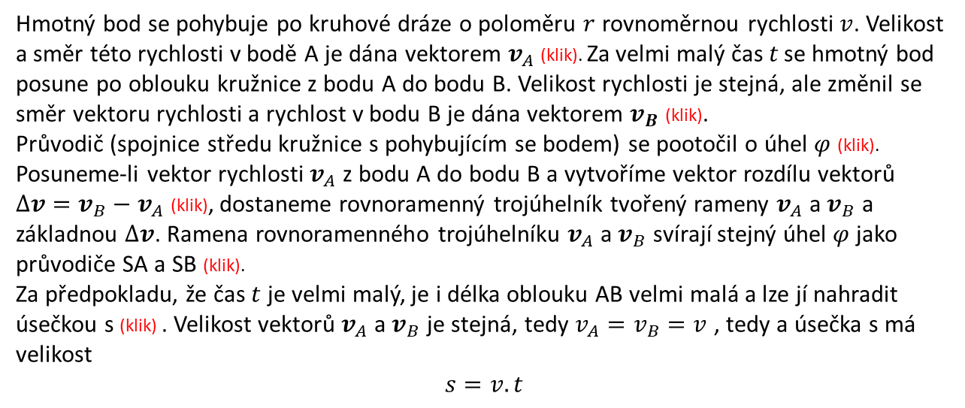


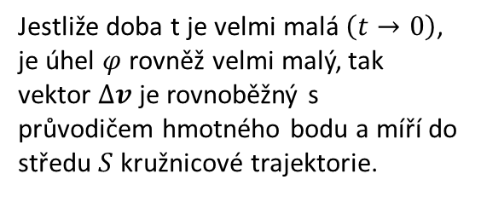
Dostředivé zrychlení – odvození vztahu $a_{d}=\frac{v^{2}}{r}=ω^{2}.r$
Hmotný bod se pohybuje po kruhové dráze o poloměru $r$ rovnoměrnou rychlosti $v$. Velikost a směr této rychlosti v bodě A je dána vektorem $v_{A}$ (klik). Za velmi malý čas $t$ se hmotný bod posune po oblouku kružnice z bodu A do bodu B. Velikost rychlosti je stejná, ale změnil se směr vektoru rychlosti a rychlost v bodu B je dána vektorem $v_{B}$ (klik).
Průvodič (spojnice středu kružnice s pohybujícím se bodem) se pootočil o úhel $φ$ (klik).
Posuneme-li vektor rychlosti $v_{A}$ z bodu A do bodu B a vytvoříme vektor rozdílu vektorů ${∆v=v}_{B}−v_{A}$ (klik), dostaneme rovnoramenný trojúhelník tvořený rameny $v_{A}$ a $v_{B}$ a základnou $∆v$. Ramena rovnoramenného trojúhelníku $v_{A}$ a $v_{B}$ svírají stejný úhel $φ$ jako průvodiče SA a SB (klik).
Za předpokladu, že čas $t$ je velmi malý, je i délka oblouku AB velmi malá a lze jí nahradit úsečkou s (klik) . Velikost vektorů $v_{A}$ a $v_{B}$ je stejná, tedy $v_{A}=v_{B}=v$ , tedy a úsečka s má velikost
$s=v.t$
$$∆v=v_{B}−v_{A}$$
$$v_{B}$$
$$v_{A}$$
$$φ$$
B
$$v_{A}$$
s
$$φ$$
A
S
$$r$$
Trojúhelník (SAB) a trojúhelník se stranami ${(v}_{A}$, $v_{B}$, $∆v)$ jsou podobné rovnoramenné trojúhelníky, ve kterých platí
$\frac{∆v}{v}=\frac{s}{r}$ protože $s=v.t$ po dosazení $\frac{∆v}{v}=\frac{v.t}{r}$
Vztah $\frac{∆v}{v}=\frac{v.t}{r}$ upravíme tak, abychom na levé straně získali $\frac{∆v}{t} →$dostředivé zrychlení $a_{d}$ :
$\frac{∆v}{t}=\frac{v^{2}}{r}=a_{d}$ $\left[a_{d}\right]=\frac{{\left(\frac{m}{s}\right)}^{2}}{m}={m . s}^{−2}$
Jestliže doba t je velmi malá $\left(t→0\right)$, je úhel $φ$ rovněž velmi malý, tak vektor $∆v$ je rovnoběžný s průvodičem hmotného bodu a míří do středu $S$kružnicové trajektorie.
$a_{d}=\frac{v^{2}}{r}$ dosadíme-li za $v=ω . t$ dostaneme pro dostředivé zrychlení druhý vztah $a_{d}=ω^{2} . r$

Slide 4



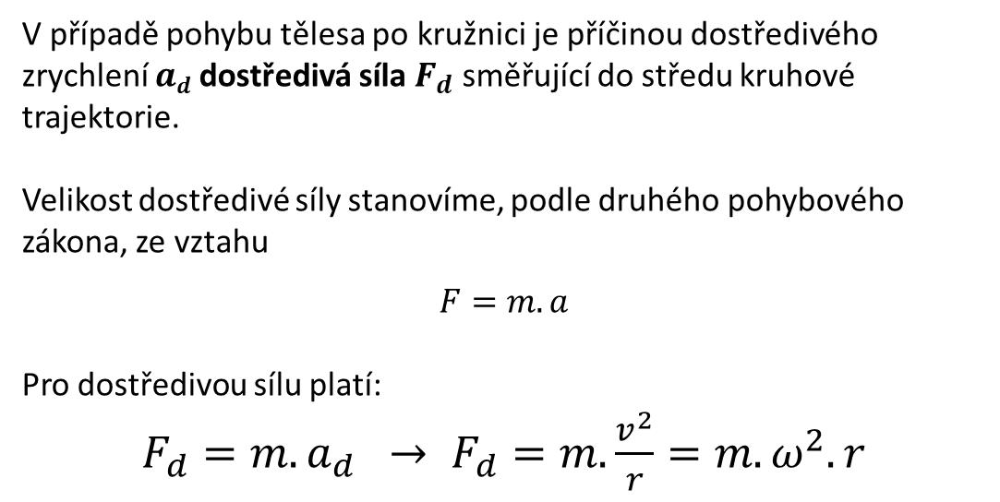



Dostředivá síla
Podle druhého pohybového zákona je příčinou zrychlení vždy síla, která má stejný směr jako zrychlení.
V případě pohybu tělesa po kružnici je příčinou dostředivého zrychlení $ad$ dostředivá síla $F_{d}$ směřující do středu kruhové trajektorie.
Velikost dostředivé síly stanovíme, podle druhého pohybového zákona, ze vztahu
$$F=m.a$$
Pro dostředivou sílu platí:
$F_{d}=m.a_{d} → F_{d}=m.\frac{v^{2}}{r}=m.ω^{2}.r$
$$v$$
$$m$$
$$a_{d}$$
$$r$$
$$F_{d}$$
$$S$$
Dostředivá síla je síla pravá, vznikající působením hmotné spojnice pevného středu otáčení s otáčejícím se hmotným bodem (provaz, tyč apod.)
Tzv. odstředivá síla, mylně nazývaná „reakce k dostředivé síle“ je fiktivní síla, která nemá původ ve vzájemném působení hmotných objektů, ale je důsledkem prvního pohybového zákona – zákona setrvačnosti.

Slide 5
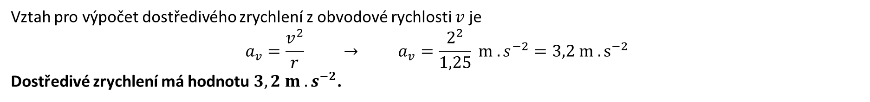
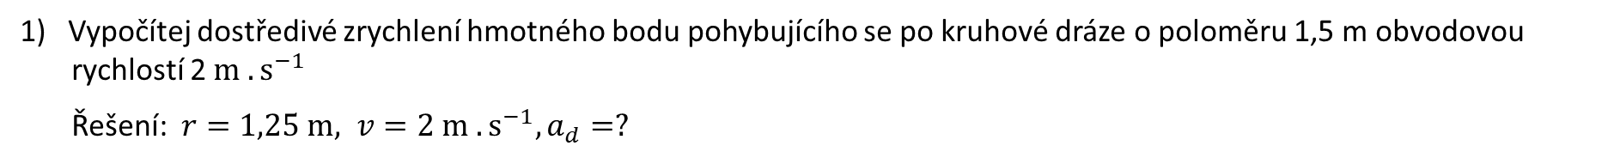
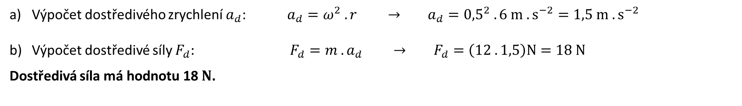
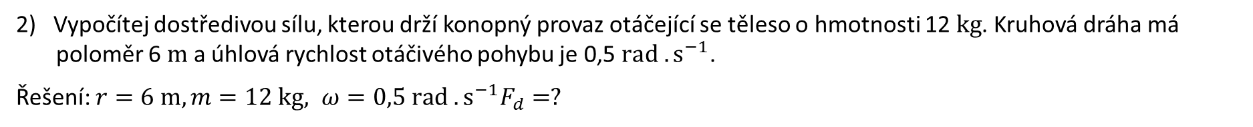
Elementární úlohy
Vypočítej dostředivé zrychlení hmotného bodu pohybujícího se po kruhové dráze o poloměru 1,5 m obvodovou
rychlostí 2 ${m . s}^{−1}$
Řešení: $r=1,25 m, v=2 {m . s}^{−1}, a_{d}=?$
Vztah pro výpočet dostředivého zrychlení z obvodové rychlosti $v$ je
$$a_{v}=\frac{v^{2}}{r} → a_{v}=\frac{2^{2}}{1,25} {m . s}^{−2}=3,2 {m . s}^{−2}$$
Dostředivé zrychlení má hodnotu $3,2 {m . s}^{−2}$.
Vypočítej dostředivou sílu, kterou drží konopný provaz otáčející se těleso o hmotnosti 12 $kg$. Kruhová dráha má
poloměr 6 $m$ a úhlová rychlost otáčivého pohybu je 0,5 ${rad . s}^{−1}$.
Řešení: $r=6 m, m=12 kg, ω=0,5 {rad . s}^{−1}F_{d}=?$
Výpočet dostředivého zrychlení $a_{d}$: $a_{d}=ω^{2} . r → a_{d}={0,5}^{2} . 6 {m . s}^{−2}=1,5{ m . s}^{−2}$
Výpočet dostředivé síly $F_{d}: F_{d}=m . a_{d} → F_{d}=\left(12 . 1,5\right)N=18 N$
Dostředivá síla má hodnotu 18 $N$.

Slide 6
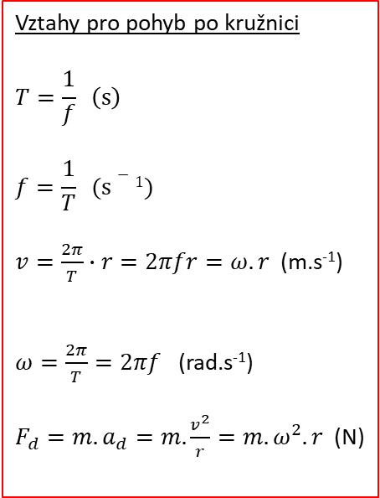
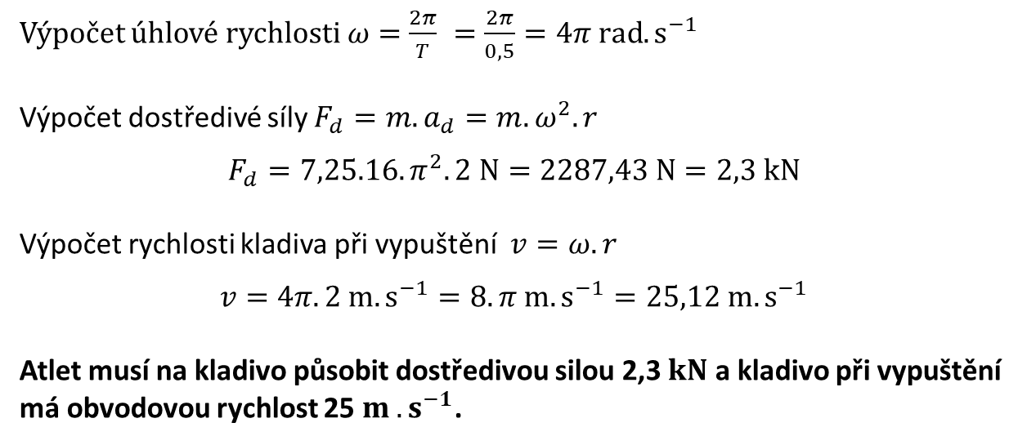
Příklad
Při vrhu kladivem roztáčí atlet kladivo o hmotnosti 7,25 $kg$ po kružnici o poloměru 2 $m$. Jednu otáčku vykoná za 0,5 $s$.
Jak velkou dostředivou silou musí na kladivo působit?
Jak velké obvodové rychlosti kladivo dosáhne?
Řešení:
$$m=7,25 kg, r=2,00 m, T=0,5 s, a) F_{d}= ?, b) v= ?$$
Výpočet úhlové rychlosti $ω=\frac{2π}{T} =\frac{2π}{0,5}=4π rad.s^{−1}$
Výpočet dostředivé síly $F_{d}=m.a_{d}=m.ω^{2}.r$
$$F_{d}=7,25.16.π^{2}.2 N=2287,43 N=2,3 kN$$
Výpočet rychlosti kladiva při vypuštění $v=ω.r$
$$v=4π.2 m.s^{−1}=8.π m.s^{−1}=25,12 m.s^{−1}$$
Atlet musí na kladivo působit dostředivou silou 2,3 $kN$ a kladivo při vypuštění má obvodovou rychlost 25 ${m . s}^{−1}$.
Vztahy pro pohyb po kružnici
$$T=\frac{1}{f} \left(s\right)$$
$$f=\frac{1}{T} (s−1)$$
$v=\frac{2π}{T}∙r=2πfr=ω.r$ (m.s⁻¹)
$ω=\frac{2π}{T}=2πf$ (rad.s⁻¹)
$F_{d}=m.a_{d}=m.\frac{v^{2}}{r}=m.ω^{2}.r$ (N)

Slide 7
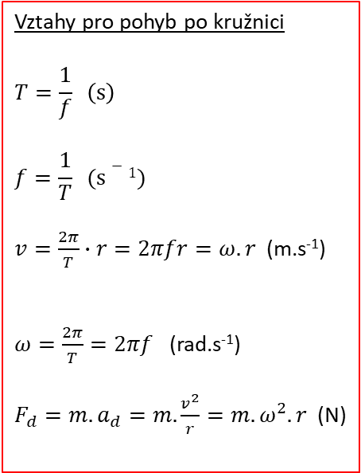
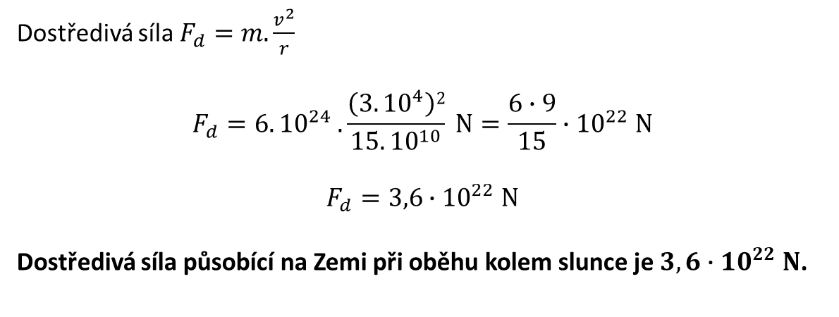
Příklad
Jak velká dostředivá síla působí na planetu Země, která se pohybuje přibližně po kružnici o poloměru 150 . ${10}^{6} km$ rychlostí 30 ${km . s}^{−1}$ ? Hmotnost Země je 6 . ${10}^{24 }kg$ .
Řešení:
$$r=150 . {10}^{6} km=15.{10}^{10} m, v=30 km.s^{−1}=3.{10}^{4} m.s^{−1}, m=6.{10}^{24}kg$$
Dostředivá síla $F_{d}=m.\frac{v^{2}}{r}$
$$F_{d}=6.{10}^{24} .\frac{\left(3.{10}^{4}\right)2}{15.{10}^{10}} N=\frac{6∙9}{15}∙{10}^{22} N$$
$$F_{d}=3,6∙{10}^{22} N$$
Dostředivá síla působící na Zemi při oběhu kolem slunce je $3,6∙{10}^{22} N$.
Vztahy pro pohyb po kružnici
$$T=\frac{1}{f} \left(s\right)$$
$$f=\frac{1}{T} (s−1)$$
$v=\frac{2π}{T}∙r=2πfr=ω.r$ (m.s⁻¹)
$ω=\frac{2π}{T}=2πf$ (rad.s⁻¹)
$F_{d}=m.a_{d}=m.\frac{v^{2}}{r}=m.ω^{2}.r$ (N)

Slide 8

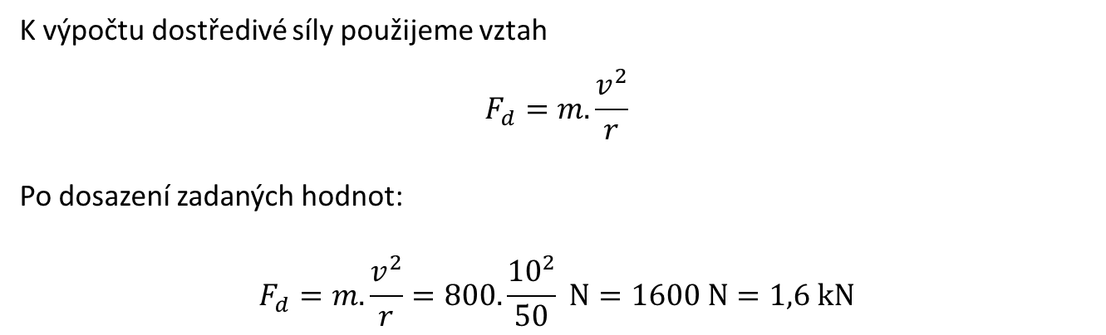
Příklad
Auto o hmotnosti 800 $kg$ projíždí kruhovou zatáčkou o poloměru 50 $m$ rychlostí 36 ${km . s}^{−1}$. Jak velkou dostředivou silou působí pneumatiky na povrch vozovky, za předpokladu, že nedojde ke smyku?
Řešení:
$$m=800 kg ,r=50 m , v=36 km.h^{−1}=10 m.s^{−1} ,F_{d}=?$$
K výpočtu dostředivé síly použijeme vztah
$$F_{d}=m.\frac{v^{2}}{r}$$
Po dosazení zadaných hodnot:
$$F_{d}=m.\frac{v^{2}}{r}=800.\frac{{10}^{2}}{50} N=1600 N=1,6 kN$$
Vztahy pro pohyb po kružnici
$$T=\frac{1}{f} \left(s\right)$$
$$f=\frac{1}{T} (s−1)$$
$v=\frac{2π}{T}∙r=2πfr=ω.r$ (m.s⁻¹)
$ω=\frac{2π}{T}=2πf$ (rad.s⁻¹)
$F_{d}=m.a_{d}=m.\frac{v^{2}}{r}=m.ω^{2}.r$ (N)
Pneumatiky auta působí na povrch vozovky silou 1,6 $kN$.

Slide 9

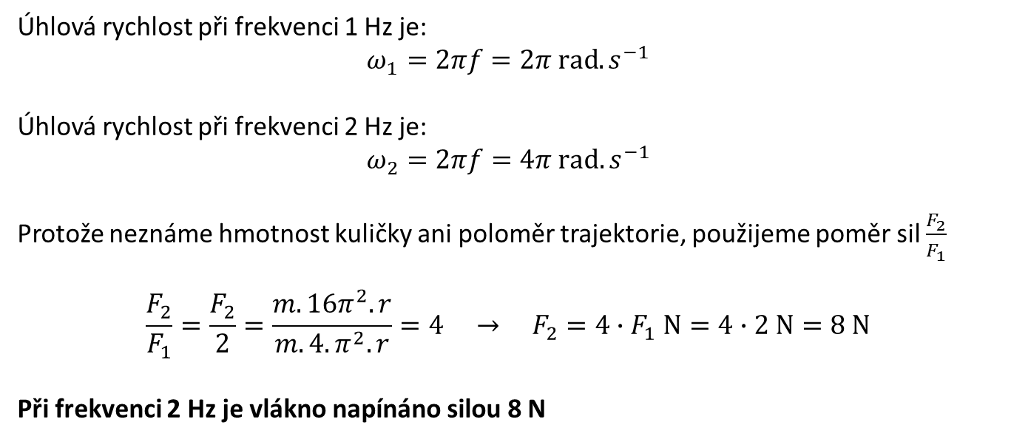
Příklad
Kulička připevněná na vlákno koná rovnoměrný pohyb po kružnici s frekvencí 1 $Hz$, přičemž je vlákno napínáno silou o velikosti 2 $N$. Jak velkou silou by bylo napínáno vlákno, zvětšíme-li frekvenci na 2 $Hz$?
Řešení: $f_{1}=1 Hz, F_{1}=2 N, f_{2}=2 Hz, F_{2}=?$
Úhlová rychlost při frekvenci 1 Hz je:
$$ω_{1}=2πf=2π rad.s^{−1}$$
Úhlová rychlost při frekvenci 2 Hz je:
$$ω_{2}=2πf=4π rad.s^{−1}$$
Protože neznáme hmotnost kuličky ani poloměr trajektorie, použijeme poměr sil $\frac{F_{2}}{F_{1}}$
$$\frac{F_{2}}{F_{1}}=\frac{F_{2}}{2}=\frac{m.16π^{2}.r}{m.4.π^{2}.r}=4 → F_{2}={4∙F}_{1} N=4∙2 N=8 N$$
Při frekvenci 2 Hz je vlákno napínáno silou 8 N
Vztahy pro pohyb po kružnici
$$T=\frac{1}{f} \left(s\right)$$
$$f=\frac{1}{T} (s−1)$$
$v=\frac{2π}{T}∙r=2πfr=ω.r$ (m.s⁻¹)
$ω=\frac{2π}{T}=2πf$ (rad.s⁻¹)
$F_{d}=m.a_{d}=m.\frac{v^{2}}{r}=m.ω^{2}.r$ (N)

Slide 10
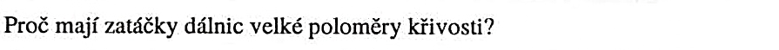
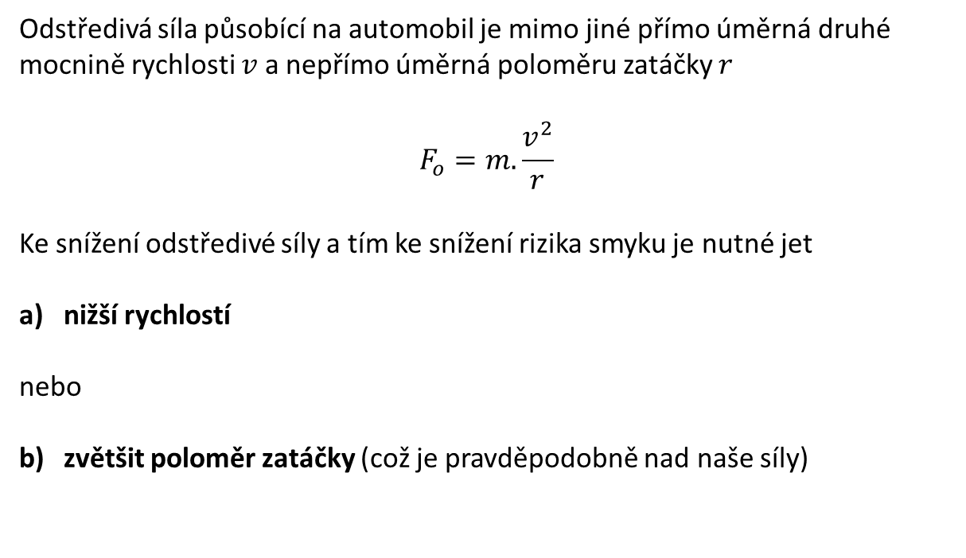

Odstředivá síla působící na automobil je mimo jiné přímo úměrná druhé mocnině rychlosti $v$ a nepřímo úměrná poloměru zatáčky $r$
$$F_{o}=m.\frac{v^{2}}{r}$$
Ke snížení odstředivé síly a tím ke snížení rizika smyku je nutné jet
nižší rychlostí
nebo
zvětšit poloměr zatáčky (což je pravděpodobně nad naše síly)
Vztahy pro pohyb po kružnici
$$T=\frac{1}{f} \left(s\right)$$
$$f=\frac{1}{T} (s−1)$$
$v=\frac{2π}{T}∙r=2πfr=ω.r$ (m.s⁻¹)
$ω=\frac{2π}{T}=2πf$ (rad.s⁻¹)
$F_{d}=m.a_{d}=m.\frac{v^{2}}{r}=m.ω^{2}.r$ (N)

Slide 11
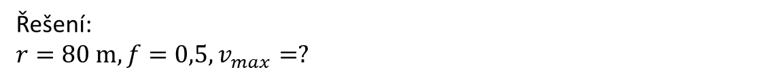
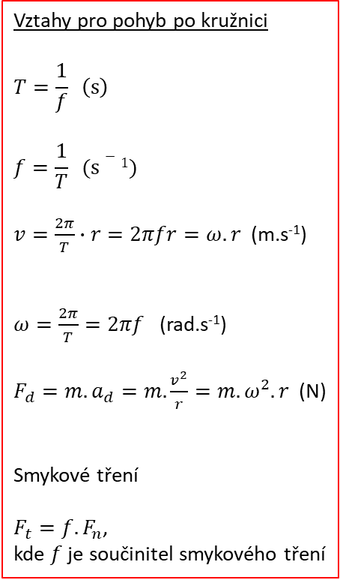
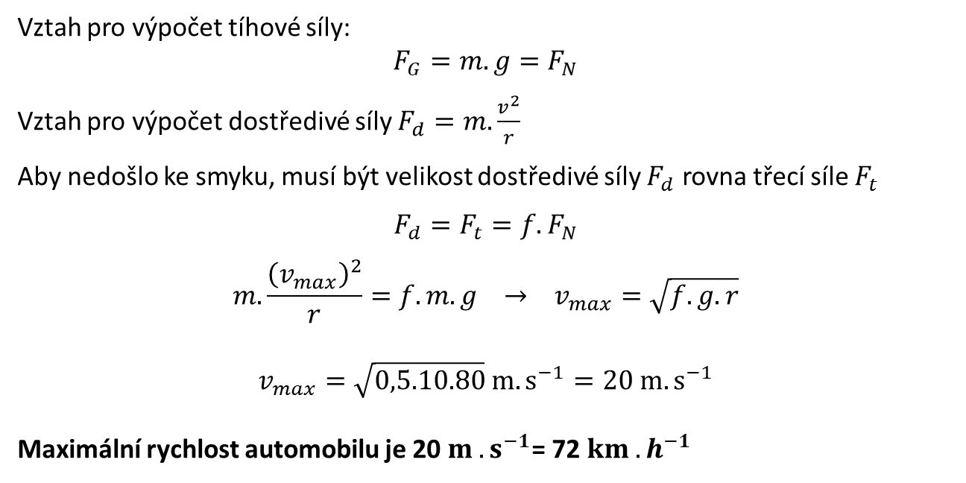
Příklad
Automobil projíždí zatáčku o poloměru 80 m. Jakou největší rychlostí může jet, je–li součinitel smykového tření mezi pneumatikami a povrchem vozovky 0,5?
Řešení:
$$r=80 m, f=0,5, v_{max}=?$$
Vztahy pro pohyb po kružnici
$$T=\frac{1}{f} \left(s\right)$$
$$f=\frac{1}{T} (s−1)$$
$v=\frac{2π}{T}∙r=2πfr=ω.r$ (m.s⁻¹)
$ω=\frac{2π}{T}=2πf$ (rad.s⁻¹)
$F_{d}=m.a_{d}=m.\frac{v^{2}}{r}=m.ω^{2}.r$ (N)
Smykové tření
$F_{t}=f.F_{n}$,
kde $f$ je součinitel smykového tření
Vztah pro výpočet tíhové síly:
$$F_{G}=m.g=F_{N}$$
Vztah pro výpočet dostředivé síly $F_{d}=m.\frac{v^{2}}{r}$
Aby nedošlo ke smyku, musí být velikost dostředivé síly $F_{d}$ rovna třecí síle $F_{t}$
$$F_{d}=F_{t}=f.F_{N}$$
$$m.\frac{{\left(v_{max}\right)}^{2}}{r}=f.m.g → v_{max}=\sqrt{f.g.r}$$
$$v_{max}=\sqrt{0,5.10.80} m.s^{−1}=20 m.s^{−1}$$
Maximální rychlost automobilu je 20 ${m . s}^{−1}$= 72 ${km . h}^{−1}$

Slide 12
Konec

Slide 13
Grafické odčítání vektorů
Pro lepší názornost a představivost budeme dále pracovat s vektorem síly.
Odečíst vektor $\vec{b}$ od vektoru $\vec{a}$, tedy sestrojit vektor $\vec{a}−\vec{b}$ je totéž jako sečíst vektory $\vec{a}+(−\vec{b})$ , vektor $−\vec{b}$ je opačný vektor k vektoru $\vec{b}$.
Vektor rozdílu dvou vektorů získáme také tak, že spojíme koncový bod odečítaného vektoru (počáteční bod výsledného vektoru) s koncovým bodem vektoru od kterého odečítáme (koncový bod výsledného vektoru) .
$$\vec{a}−\vec{b}$$
$$\vec{a}$$
$$\vec{a}$$
$$\vec{a}−\vec{b}$$
$$−\vec{b}$$
$$\vec{b}$$
$$\vec{b}$$
Animace - klikej

